Slide 1
第４期大阪府がん対策推進計画
小児がん・AYA世代のがん
資料２
分野別検討

Slide 2
第３章 大阪府におけるがんの現状と課題
２ 大阪府のがん対策の現状と課題
(2) がん医療
①がん医療提供体制
ア がん診療拠点病院
イ がん医療連携体制
②小児・AYA世代のがん、高齢者のがん、希少がん等
ア 小児・AYA世代のがん
イ 高齢者のがん
ウ 希少がん・難治性がん
③新たな治療法（がんゲノム医療・先進的な放射線治
療）への対応
④がん登録
ア がん登録事業の推進
イ がん登録データの提供
ウ がん登録データの活用
⑤緩和ケア
ア 緩和ケアの普及啓発
イ 緩和ケアの提供体制
ウ 緩和ケア研修会（PEACE研修、それ以外の研修）
エ 社会連携に基づく緩和ケア
(3) 患者支援の充実
①がん患者の相談支援
②がん患者への情報提供
③がん患者等の社会的な問題への対策
ア 小児・AYA世代における支援
イ 働く世代の就労支援
ウ 高齢のがん患者の支援
エ 妊よう性温存療法について
オ アピアランスケアについて
(4) がん対策を社会全体で進める環境づくり
①社会全体での機運づくり
②大阪府がん対策基金
③がん患者会等との連携
第５章 個別の取組みと目標
２ がん医療の充実
（府民誰もが適切な医療を受けられる体制整備）
(1) 医療提供体制の充実
①がん診療拠点病院の機能強化
②がん医療連携体制の充実
③人材育成の充実
(2) 小児・AYA世代のがん・高齢者のがん・希少がん等
の対策
①小児・AYA世代のがん
②高齢者のがん医療
③希少がん等
(3) 新たな治療法（がんゲノム医療・先進的な放射線治
療）の活用
(4) がん登録の推進
①がん登録の精度向上
②がん登録による情報の提供
③がん登録による情報の活用
(5) 緩和ケアの推進
①緩和ケアの普及啓発
②質の高い緩和ケア提供体制の確保
③緩和ケアに関する人材育成
④社会連携に基づく緩和ケア
３ 患者支援の充実
(1) がん患者の相談支援
①がん相談支援センターの機能強化
②がん相談支援センターの周知と利用促進
(2) がん患者への情報提供
(3) 就労支援などサバイバーシップ支援
①小児・AYA世代における療養環境への支援
②働く世代のがん患者の就労支援の推進
③高齢者の支援
④妊よう性温存療法の情報提供及び支援
⑤アピアランスケアの充実
４ がん対策を社会全体で進める環境づくり
(1) 社会全体での機運づくり
(2) 大阪府がん対策基金
(3) がん患者会等との連携促進

Slide 3
第３章 大阪府におけるがんの現状と課題
２ 大阪府のがん対策の現状と課題
(２) がん医療

Slide 4
第３章 大阪府におけるがんの現状と課題
２ 大阪府のがんの現状と課題
(２)がん医療
②小児・AYA世代のがん、高齢者のがん、希少がん等
ア 小児・AYA世代のがん
○小児（15歳未満）及びAYA（15～39歳）世代のがんは、他の世代に比べて患者
数が少なく、がん種も多種多様であり、医療従事者の診療等の知見が蓄積されにく
い特徴がある。大阪府がん登録によると、小児白血病の5年生存率は80%を超え
ている一方、小児脳腫瘍（悪性のみ）では未だ50％台である。AYA （15～3
9歳）世代の乳がん（女性）の5年生存率は、90％台である一方、肺がんでは
50%台である。このように、小児・AYA世代においても、がんの種類によってそ
の治療内容・予後は様々である。
○小児がんについては、小児慢性特定疾病児（原則18歳未満）が必要な医療支援を
受けながら安心して生活ができるように経済的負担の軽減を図るため医療費助成を
行っている。こうした支援のほか、サバイバーの治療後の生活支援（学業への復帰、
就労支援など）を充実する必要がある。
▽小児・AYA世代のがん、高齢者のがん、希少がん、難治性がんについては、それぞれの特性に応じた対策が必要です。

Slide 5
第３章 大阪府におけるがんの現状と課題
○医療においては、治療法の改善に加え、小児・AYA世代のがん患者への在宅緩和
ケアを充実させるとともに、成長や時間の経過に伴い、がん治療の影響によって起
こりうる二次がん等の晩期合併症や移行期医療への対応のため、治療後も定期的な
診察と検査による長期のフォローアップが必要である。
○小児がん・AYA世代のがんに関する課題への対応については、大阪府がん診療連
携協議会小児・AYA部会とともに医療連携体制を協議している。また、国が指定
する近畿圏内の「小児がん診療拠点病院」を中心に設置する近畿ブロック小児
がん医療提供体制協議会において、近隣府県との小児がん医療連携提供体制も検討
しているところ。症例を集積し、小児・AYA世代のがんの患児・患者が長期の
フォローアップを含む適切な治療を受けられるよう連携体制の充実が必要である。

Slide 6
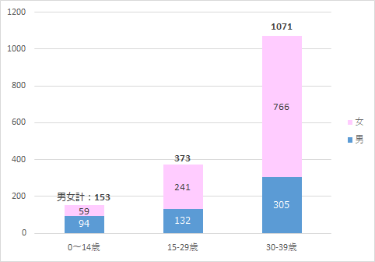
第３章 大阪府におけるがんの現状と課題
図表● 小児・AYA世代のがんの１年あたりのり患数【2019年（R1年）】

Slide 7
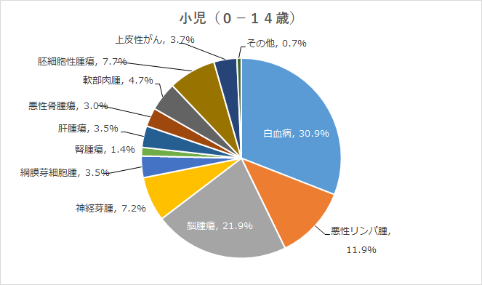
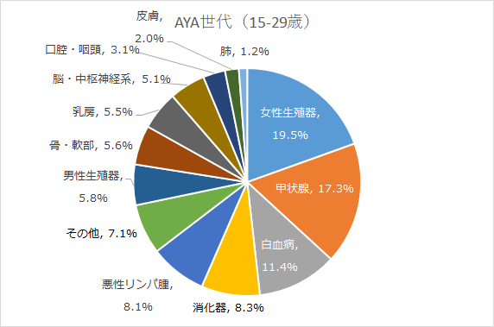
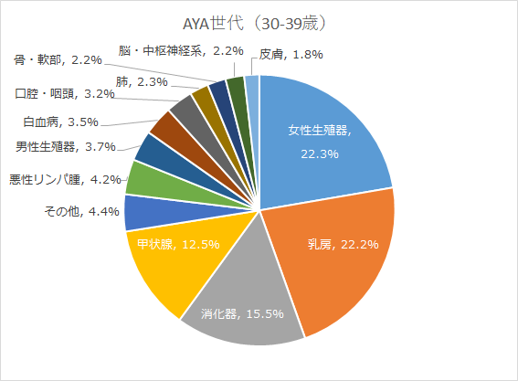
第３章 大阪府におけるがんの現状と課題
図表● 小児がんの種別り患割合【201９年（R１年）】
図表● AYA世代のがんのり患割合【2017年-2019年（H29 –R1）、上皮内がんを除く】

Slide 8
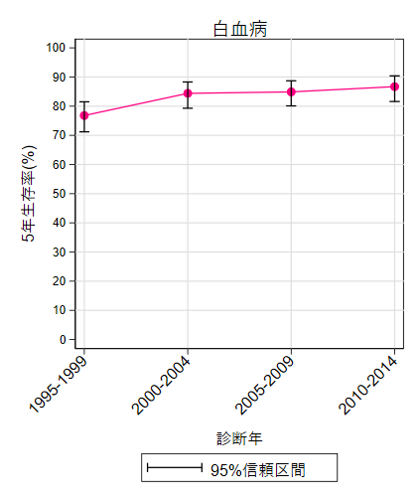
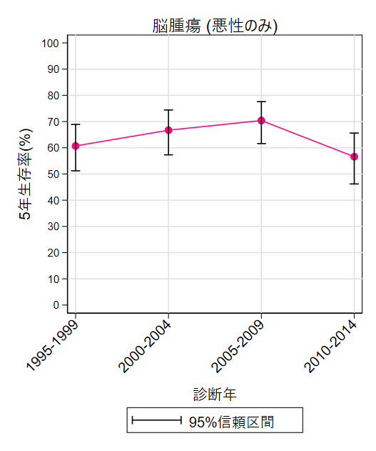
第３章 大阪府におけるがんの現状と課題
図表● 小児（ 0 –14 歳）の白血病・脳腫瘍における5年実測生存率の推移

Slide 9
第３章 大阪府におけるがんの現状と課題
図表● 小児（ 0 –14 歳）の白血病・脳腫瘍（悪性のみ）、
およびAYA世代（15～39歳）の乳がん（女性のみ）、肺がんにおける5年実測生存率

Slide 10
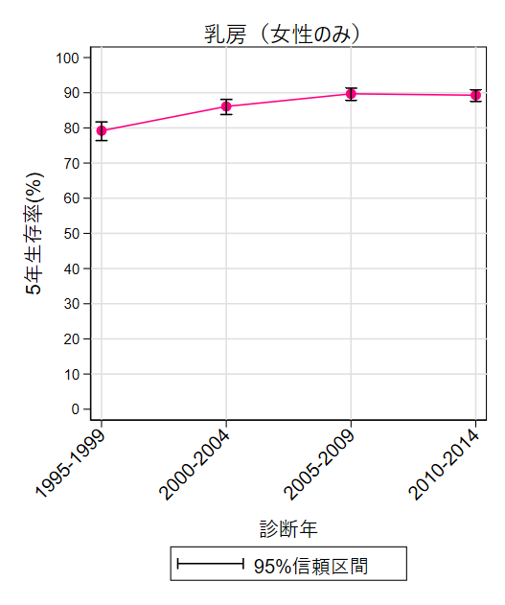
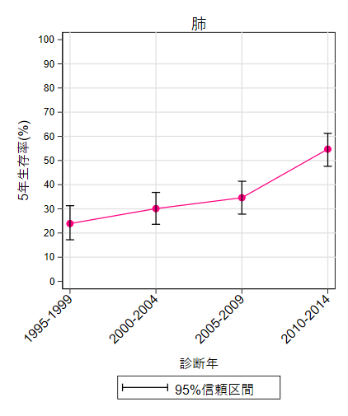
第３章 大阪府におけるがんの現状と課題
図表● AYA世代（ 15 –３９ 歳）の乳がん・肺がんにおける5年実測生存率の推移

Slide 11
第３章 大阪府におけるがんの現状と課題
２ 大阪府のがん対策の現状と課題
(３)患者支援の充実

Slide 12
第３章 大阪府におけるがんの現状と課題
(３)患者支援の充実
③がん患者等の社会的な問題への対策
ア 小児・AYA世代における支援・がん患者等の社会的な問題への対応
○小・中・高等学校等に通学するがん患者及びご家族に向けて、大阪府がん診療
連携協議会において、がん治療中及び治療後の学校生活における支援や配慮内
容等をまとめたパンフレットの作成を行った。また大阪府において、がん治療
のため入院中又は退院後自宅療養中の児童等と、学校に通う他の児童等が遠隔
でのコミュニケーションを図ることを目的として、機器整備を行う場合に支援
を実施する等、療養中も学業を継続できる環境整備を行ってきた。
○小児・AYA世代のがん経験者は、晩期合併症等により、就職が困難な場合が
あるため、就労支援にあたっては、成人発症のがん患者とは、ニーズや課題が
異なることを踏まえ対応する必要がある。
○小児・AYA世代の緩和ケアは、家族に依存しておりその負担が非常に大きい
ことから、がん患者だけではなく、家族のケアも求められる。
▽小児・AYA世代のがんは、幅広いライフステージに応じた多様なニーズに沿った支援が求められています。
▽妊よう性では、がん・生殖医療に関する情報・相談支援の提供体制が求められています。
▽アピアランスケアでは、医療現場におけるサポートの重要性が認識されています。

Slide 13
第３章 大阪府におけるがんの現状と課題
(３)患者支援の充実
③がん患者等の社会的な問題への対策
エ 妊よう性の温存について
○がん治療によって主に卵巣、精巣等の機能に影響を及ぼし、妊孕(よう)性が低
下することは、将来こどもを産み育てることを望む小児・ＡＹＡ世代のがん患
者にとって大きな課題である。
○妊よう性温存療法として、胚（受精卵）、未受精卵子、卵巣組織、精子を採取
し長期的に凍結保存することは、高額な自費診療であり、がん患者等にとって
経済的負担となっているほか、未受精卵子凍結や卵巣組織凍結については、有
効性等の更なるエビデンス集積が求められている。
○こうしたことから、府は令和３年度から、大阪がん・生殖医療ネットワークに
参画し、国の事業に合わせて「大阪府がん患者等妊よう性温存治療費等助成事
業」を開始し、若いがん患者等が希望を持って治療等に取り組み、将来こども
を持つことの希望をつなぐ取組を行うとともに、有効性等のエビデンス集積に
協力している。また、令和４年度からは、妊よう性温存治療を行ったがん患者
が、その後妊娠を希望する際に凍結保存した検体を用いる生殖補助医療（温存
後生殖補助医療）も当該事業の対象としている。
○がん治療前だけでなく、がん治療後も長期間にわたって、がん・生殖医療に関
する情報・相談支援を継続的に提供できる体制の整備が求められている。

Slide 14
第３章 大阪府におけるがんの現状と課題
オ アピアランスケアについて
○がん医療の進歩によって治療を継続しながら社会生活を送るがん患者が増加
するなか、がんやがん治療による外見の変化によって、就労・就学、その他
さまざまな社会とのかかわりの中で、がん患者が苦痛を感じていると言われ
ている。
○患者が治療後も今まで通りその人らしく、安心して社会生活を過ごすために
は、治療に伴う外見変化に起因する苦痛に対する医療現場におけるサポートの
重要性が認識されている。
○大阪府では、がん相談支援センターの相談員を対象としたアピアランスケアを
テーマとした研修を実施し、相談体制の強化を図るとともに、アピアランスケ
アに関する情報提供を目的としたホームページを開設する等、府民への普及啓
発に努めてきたが、さらなる普及啓発が必要である。

Slide 15
第５章 個別の取組みと目標
２ がん医療の充実
（府民誰もが適切な医療を受けられる体制整備）

Slide 16
第５章 個別の取組と目標
（２）小児・AYA世代のがん・高齢者のがん対策、希少がん等
①小児・AYA世代のがん
○病院をはじめ、小児がん患者やその家族に対して、長期フォローアップの必要
性について働きかけを行う。
○また、小児・ＡＹＡ世代の診療実態を把握するための調査を実施し、その調査
結果を踏まえ、長期フォローアップ体制のあり方等を検討するとともに、地域
の医療機関との連携促進に取り組む。
▽小児・AYA世代のがん医療の連携・協力体制、長期フォローアップ体制の
充実等に努める。
 | モニタリング指標 | 現在の状況
１ | 小児（0歳～14歳）における５年実測生存率 【大阪府がん登録】 | 81.0％ （2010年～2014年診断患者）
２ | AYA世代（15歳～29歳）における５年実測生存率 【大阪府がん登録】 | 82.9％ （2010年～2014年診断患者）
３ | AYA世代（30歳～39歳）における５年実測生存率 【大阪府がん登録】 | 82.5％ （2010年～2014年診断患者）
４ | 長期フォローアップについて説明を受けた人の割合 【新】 | 81.1％ （令和4年度ニーズ調査）

Slide 17
第５章 個別の取組と目標
○大阪府がん診療連携協議会、近畿ブロック小児がん医療提供体制協議会などと
連携して、 小児がん・AYA世代のがん患者・サバイバーの就学・就労等の
ニーズを把握し、がん医療の連携・協力体制、相談支援、情報提供、長期フォ
ローアップ体制、在宅緩和ケア体制の充実に努める。
○がん登録等を用いて、引き続き、小児・AYA世代のがん患者の診療状況等をモ
ニタリングしていく。

Slide 18
第５章 個別の取組みと目標
３ 患者支援の充実

Slide 19
第５章 個別の取組と目標
３ 患者支援の充実
（３）がん患者等の社会的な問題への対策
①小児・AYA世代における療養環境への支援
ア 情報提供
がん登録等の情報を通じて小児・AYA世代の実態を把握するとともに、大阪
国際がんセンターがん対策センターホームページや療養情報冊子「おおさかが
んサポートブック」等において、就学、就労、生殖機能の温存等の情報提供に
努める。
イ 療養中における就学支援等
小児・AYA世代のがん患者が治療を受けながら学業を継続できるよう、大阪
府がん診療連携協議会と連携しながら、がん患者やその家族に対して、治療中
の学習支援や配慮内容等についての情報提供に努めるとともに、学校に通う他
の児童等が遠隔でのコミュニケーションを図るための機器整備支援等を引き続
き推進する。
▽ 小児・AYA世代や高齢のがん患者等、それぞれのライフステージに応じた適切な支援が受けられる環境整備に努める。
▽ 働く世代のがん患者の治療と仕事の両立支援や妊よう性の温存、アピアランスケアなどのサバイバーシップ支援の推進を図る。

Slide 20
第５章 個別の取組と目標
ウ 就労支援
小児がん・AYA世代のがん経験者の就労支援に向け、ハローワーク、地域若
者サポートステーション等の労働関係機関とがん相談支援センター、学校との
連携を引き続き進める。
エ 家族支援
大阪府がん診療連携協議会と連携し、小児がんの患者本人だけでなく、家族が
抱える様々な心理・社会的問題に対応するため、家族に対する相談支援の充実
を図る。

Slide 21
第５章 個別の取組と目標
④妊よう性温存療法の情報提供及び支援
○がん患者の生殖機能の温存に向けては、的確な時期に治療を選択できるよう、
患者向け療養情報冊子「おおさかがんサポートブック」や大阪国際がんセン
ターがん対策センターホームページ「大阪のがん情報」などを通じた情報提供
に努めるとともに、大阪がん・生殖医療ネットワークを通じ、がん診療拠点病
院のがん治療医と生殖医療専門医との連携体制の構築を図りながら、がん治療
後も長期間にわたって、がん・生殖医療に関する情報・相談支援を行う。
⑤アピアランスケアの充実
○アピアランスケアについて、患者やその家族に必要な支援が行われるよう、
各拠点病院のがん相談支援センターの相談員を対象としたアピアランスケア
のためのスキルアップ研修を実施する。
○府のホームページにおいて、府内企業のアピアランスケアに取り組む企業に
ついての情報を更に充実させていくとともに、民間の理美容サービス機関等
との連携による啓発セミナーの実施する等、府民へのアピアランスケアの普
及啓発を更に進めていく。

